Slide 1
WMS API
System Architecture
Corey Teng
2022/4/24

Slide 2
系統只是為了擴充ERP的功能
揀貨
播種
WMS API
資料同步
流程整合
排程自動
ERP
WMS
平面倉
WCS
ASRS

Slide 3
序号 | 分類 | 事件編號 | 接口 |  | 功能 | 使用時機
 |  |  | 發起方 | 接收方
1 | 主檔 | E2W_Barcode | ERP | WMS | 商品條碼檔 | ERP通知WMS新增/修改/刪除商品條碼檔
2 |  | E2W_Item | ERP | WMS | 商品主檔 | ERP通知WMS新增/修改/刪除商品主檔
3 |  | E2W_CustomerData | ERP | WMS | 客戶主檔 | ERP通知WMS新增/修改客戶主檔
4 |  | E2W_SupplierData | ERP | WMS | 供應商主檔 | ERP通知WMS新增/修改供應商主檔
5 |  | E2W_EMP | ERP | WMS | 員工主檔 | ERP通知WMS新增/修改員工主檔
6 |  | E2W_BOM | ERP | WMS | 拆解/組合主檔 | ERP通知WMS新增/刪除拆解組合主檔資料
7 | 進貨作業 | E2W_Buy | ERP | WMS | 採購單 (入庫) | ERP通知WMS建立採購單
8 |  | W2E_Rcv | WMS | ERP | 採購結果上報 | 採購單關單時，WMS通知ERP關單資訊
9 | 出貨作業 | E2W_DirectAllot | ERP | WMS | 直配單 (出庫) | ERP通知WMS建立直配單
10 |  | W2E_DirectAllot_Item | WMS | ERP | 直配結果上報 | 直配單單關單時，WMS通知ERP關單資訊
11 |  | E2W_Order | ERP | WMS | 出貨單 (出庫) | ERP通知WMS建立出貨單
12 |  | W2E_OrderResult | WMS | ERP | 出貨結果上報 | 出貨單關單時，WMS通知ERP關單資訊
13 |  | W2EX_Handover | WMS | EXPRESS | 交運刷件資訊 | WMS通知EXPRESS交運刷件資訊
14 |  | W2E_Package | WMS | EDI | 包件內容資訊 | WMS通知EDI包件內容資訊
15 |  | EX2EDI_SCAN | WMS | EDI | 包件內容資訊 | WMS通知EDI包件內容資訊
16 | 退貨作業 | E2W_Retn | ERP | WMS | 退貨單 (入庫) | ERP通知WMS建立退貨單
17 |  | W2E_RetnResult | WMS | ERP | 退貨結果上報 | 退貨單關單時，WMS通知ERP關單資訊
18 |  | E2W_Back | ERP | WMS | 退廠商單 (出庫) | ERP通知WMS建立退廠商單
19 |  | W2E_BackResult | WMS | ERP | 退廠商結果上報 | 退廠商單關單時，WMS通知ERP關單資訊
20 | 轉儲作業 | E2W_Cross | ERP | WMS | 轉儲單 | ERP通知WMS建立轉儲單
21 |  | W2E_CrossResult | WMS | ERP | 轉儲結果上報 | 轉儲單關單時，WMS通知ERP關單資訊
22 | 加工作業 | E2W_Pcom | ERP | WMS | 加工單 | ERP通知WMS建立加工單
23 |  | W2E_Pcom | WMS | ERP | 加工單結果上報 | 加工單關單時，WMS通知ERP關單資訊
24 | 盤點資料 | W2E_chek | WMS | ERP | 盤點結果回報 | 盤點單關單，WMS通知ERP盤點結果
25 | 報廢資料 | E2W_Mlos | ERP | WMS | 報廢單 (下架銷帳) | ERP通知WMS建立報廢單
26 |  | W2E_Mlos | WMS | ERP | 報廢單結果上報 | 報廢單關單時，WMS通知ERP關單資訊
27 | 貨故資料 | E2W_Damage | ERP | WMS | 貨故單 (下架銷帳) | ERP通知WMS建立貨故單
28 |  | W2E_Damage | WMS | ERP | 貨故單結果上報 | 貨故單關單時，WMS通知ERP關單資訊
29 |  | W2E_Claim | WMS | ERP | 貨故單庫存下架回覆

Slide 4
轉儲作業 從ERP轉倉到WMS，或是反向。本說明為了簡化，下圖只有正向，系統流程設計時，要一併考慮反向與例外處理
ERP倉
收料倉
完工倉
待報廢倉
.......
WMS
WMS
API
3
WMS
6
1
2
WMS
Stage
Intransit
4
5
ERP發起倉庫間調撥，將item由ERP倉移轉至WMS Stage倉。在此倉的item可以視為在途中。
WmsAPI排程Task檢查WMS Stage倉中尚未移轉的Item，批次產生一筆轉移單(紀錄在ERP的客制Table中)
WmsAPI呼叫WMS轉儲作業，成功後紀錄於ERP客制table，失敗則寫入於ERP客制table的訊息欄位，等待下一次排程Task檢查時再呼叫WMS轉儲作業，不成功則不會停。
等待WMS完成轉儲之後，實際上的item已經入庫，WMS呼叫WmsAPI回報實際轉倉結果
WmsAPI將實際轉倉結果寫入ERP客制table，所以ERP客制的table不會只有一個，而是有2個以上，用新增資料來紀錄交易。WmsAPI是交易的掮客
ERP內客制的程式將實際轉倉結果移轉至WMS倉，而差異則留在WMS Stage倉，需要人工處理

Slide 5
系統分析注意事項
WmsAPI是交易的掮客，不要處理過多的商業邏輯，只負責資料拋轉，由ERP的客制整合系統來處理商業邏輯與作業流程
交易要有一個在途倉做控管，清空在途倉代表交易在雙方各自完成
出貨作業的流程設計也是需要有中介檔，因為出貨單不一定可以完全出貨
盤點作業其實是差異的轉單，有可能item留在轉倉的中介檔，或許可以用轉倉替代。盤點差異其實是轉倉到待處理倉．．．．
系統分析包含資料拋轉與作業流程，要詳細考慮正向、反向與例外作業的流程

Slide 6
主檔作業
最近更新的item才更新？
還是每天全部更新？
或是每天更新最近3天更新的資料，每個月再全部同步一次？
問題：
ERP需不需要有更新的中介檔？
WmsAPI更新結果要不要紀錄？
待更新
view
1
WMS
API
2
WMS
更新結果
紀錄
3

Slide 7
代辦事項- 系統流程分析
作業泳道圖
資料處理流程
WmsAPI的工作流程說明
ERP作業流程
ERP中介檔
ERP整合系統的工作流程說明

Slide 8
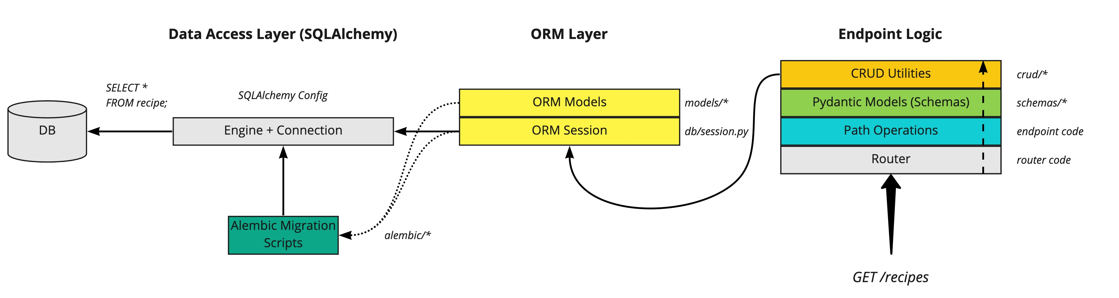
FastAPI 資料處理架構
https://christophergs.com/tutorials/ultimate-fastapi-tutorial-pt-7-sqlalchemy-database-setup/

Slide 9
System Architecture
WMS
API
Routing
Swagger UI
Docs
Schema
(Pydantic)
Function A
Pydantic
Function ....
SQLAcchemy
DB Engine
Models
(SQLAcchemy)
Tasks
Celery
WMS
Task A
Function ....
ERP DB
Dev
OP
flower
ERP API
Concurrent

Slide 10
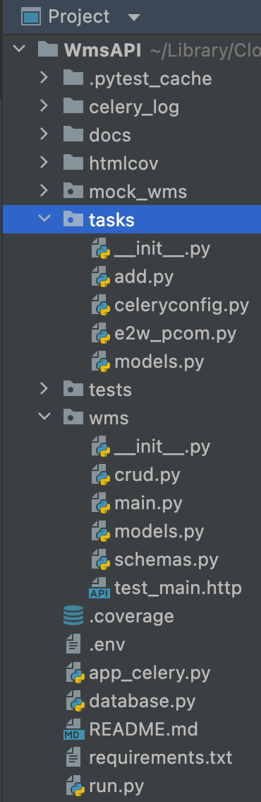
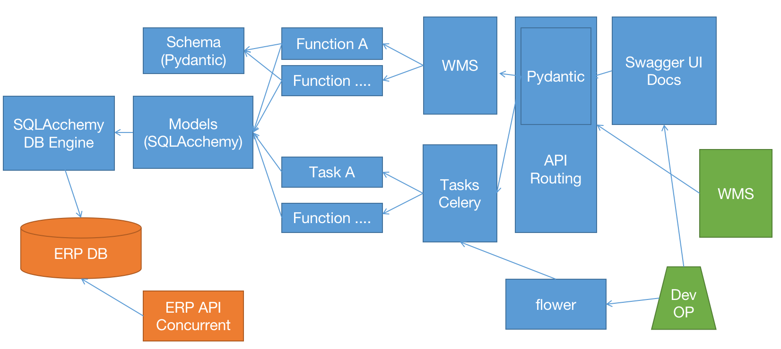
目錄結構

Slide 11
系統詳解
需求分析方法
要做API還是Task
程式撰寫流程
Mock WMS API
安全性
測試
寫在README.md
docs目錄下則是技術講解的文件

